Slide 1

Анализ продаж Amazon за 2020 год
SS
Анализ выполнил: Стёганцев Сергей

Slide 2
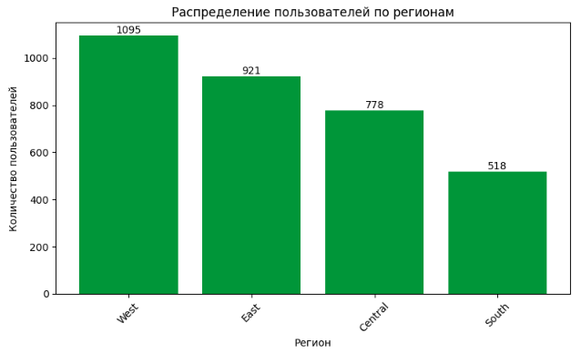
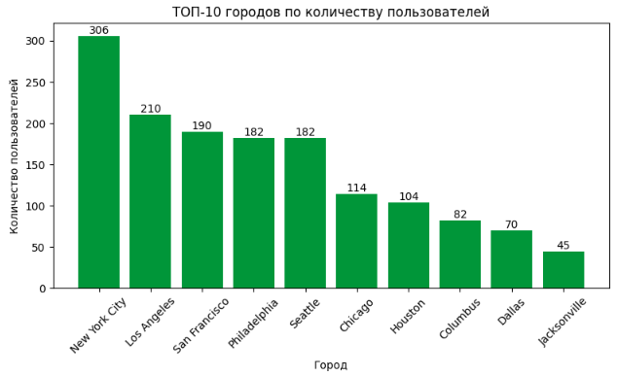
Основные клиенты Amazon — жители мегаполисов Запада и Востока США
Анализ охватывает 3 312 заказов, 693 уникальных клиента, данные только по США.
Западный регион лидирует с долей 33% от общего объема продаж.
Восточный регион занимает второе место с долей 28%.
Города-лидеры: Нью-Йорк, Лос-Анджелес и Сан-Франциско.
Рекомендуем усилить маркетинговые кампании в этих регионах.

Slide 3
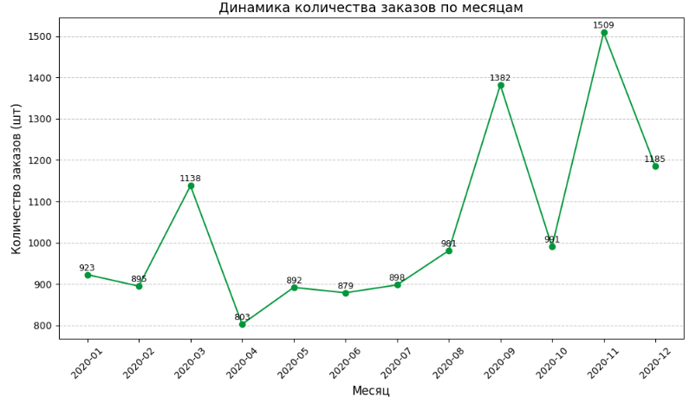
Сезонность заказов: март, сентябрь и ноябрь — периоды пикового спроса
1
Март
1138 заказов
Весенний пик продаж
2
Апрель-Май
Минимальное количество заказов
Сезонный спад
3
Сентябрь
1382 заказа
Осенний рост активности
4
Ноябрь
1509 заказов
Наблюдается четкая сезонность в поведении покупателей.
Абсолютный максимум
Это открывает возможности для таргетированных кампаний.

Slide 4
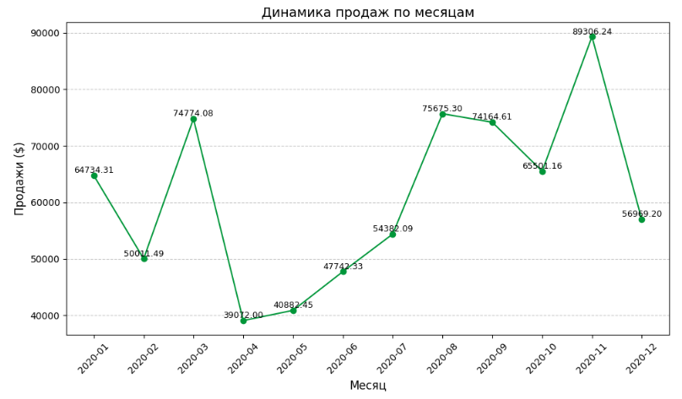
Продажи растут в праздники и акции — максимумы в марте и ноябре
$89K
Ноябрь
Максимальный объем продаж
$74K+
Март и Август
Стабильно высокие продажи
$39K
Апрель
Минимальный объем продаж
Черная пятница в ноябре — ключевой драйвер выручки.
Весенние акции также значительно влияют на продажи.

Slide 5
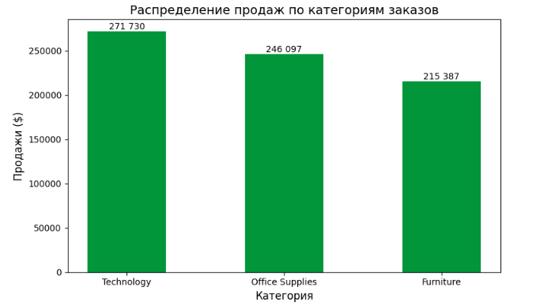



Три категории формируют 100% выручки: Technology, Office, Furniture
Technology
$271K
37% от общего объема
Office Supplies
$246K
33% от общего объема
Furniture
$215K
30% от общего объема
Распределение между категориями достаточно сбалансированное.
Все три направления имеют стратегическую важность.

Slide 6
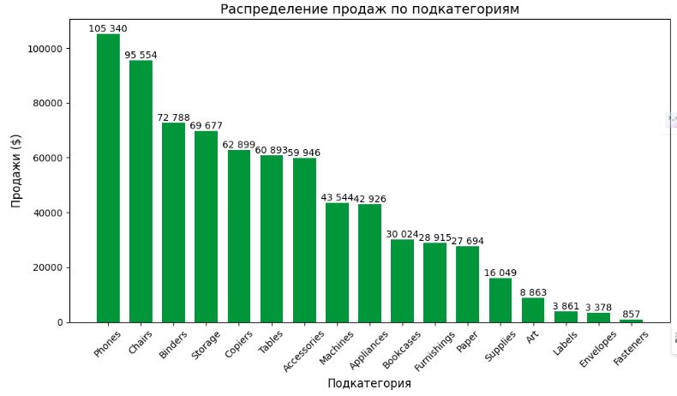




Лидеры подкатегорий дают 5× больше выручки, чем слабые — есть потенциал роста
Phones
Chairs
$105K
$95K
Binders
Labels, Fasteners
$72K
< $4K
Рекомендуем оптимизировать ассортимент слабоэффективных подкатегорий.
Есть потенциал для увеличения рентабельности по всем направлениям.

Slide 7
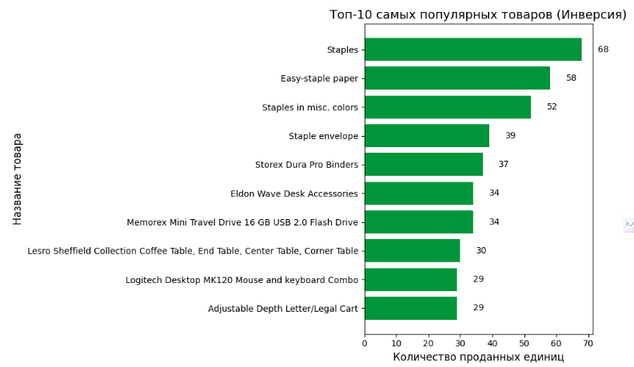



Офисные принадлежности — основные драйверы массовых продаж
Staples
68 шт.
Easy-staple paper
58 шт.
Staples in misc. colors
52 шт.
Спрос сконцентрирован на базовых офисных принадлежностях.
Это указывает на важность поддержания стабильного ассортимента этих товаров.

Slide 8
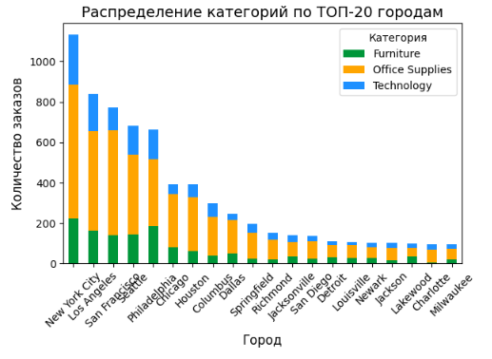
Сегмент “Consumer” и мегаполисы — ядро клиентской базы Amazon
Consumer-сегмент
Крупные города
Преобладает во всех регионах
Предпочитают Technology
Основной драйвер продаж
Высокий спрос на Office Supplies
Малые города
Более разнообразные предпочтения
Потенциал для роста
Сегментация по регионам и категориям — ключ к персонализации предложений.
Рекомендуем адаптировать маркетинговые стратегии под каждый сегмент.

Slide 9

Что делать дальше: усилить пики, перераспределить ресурсы, оптимизировать ассортимент
Сезонность
Выражена четко: март, сентябрь, ноябрь — пиковые месяцы
Требуется планирование запасов и маркетинговых кампаний
Товарные категории
Лидеры: Technology, Office Supplies, Furniture
Необходима оптимизация слабых подкатегорий
География
Активность сосредоточена в мегаполисах
Есть потенциал роста в малых городах
Следующий шаг — запуск таргетированных кампаний и оптимизация ассортимента.

Slide 10
Спасибо за внимание
Проект выполнен: Стёганцев Сергей
📬 Email: SStegancev@yandex.ru
💬 Telegram: @SergeiST_pro

